Slide 1
라온아띠 6기 태국팀 국내 지역NGO 활동 보고서^ㅅ^
Notes:
안녕하세요 라온아띠6기 태국팀입니다.

Slide 2
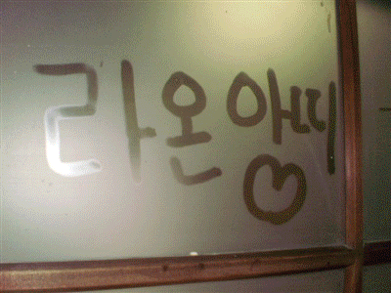
Notes:
저희 팀원을 소개하겠습니다 아빠 백상현, 삼촌 안성원, 큰딸이자 가끔 엄마이기도 한 장아리, 중간딸 김진숙, 막내딸 남하영입니다. 저희는 이렇게 가족처럼 지내고 있습니다. 지금부터 태국팀의 지역ngo인턴십에 대해 일정별로 발표하도록 하겠습니다.

Slide 3
2011년 7월 25일 월요일
♥ 대구 도착
Notes:
첫쨋날인 25일은 대구에 도착하여 대구YMCA기획실장님이신 이창건 간사님을 잠깐 뵈고 숙소로 이동하여 숨을 고르는 시간을 가졌습니다.

Slide 4
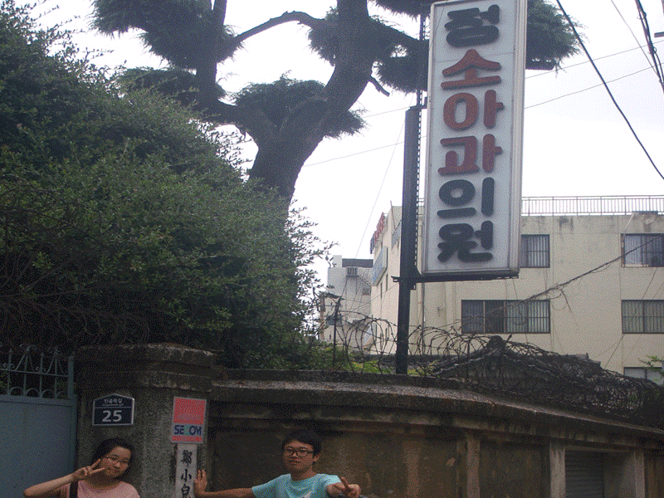
2011년 7월 26일 화요일
♥ 사회적 기업 peace trade 탐방 ♥ 바리스타 체험
♥ 대구Y 한국어수업 참관
Notes:
둘째 날에는 간사님과 함께 대구의 옛모습이 남아있는 곳을 다니며 대구사람들도 잘 모르는 대구의 옛 이야기에 대해 듣고 대구 y에 대한 이야기도 들을 수 있었습니다. 오후에는 y옆에 있는 공정무역카페를 탐방하였는데 이곳은 공정무역커피뿐만 아니라 공예품도 함께 팔고 있었습니다. 그 다음에는 저희 숙소 옆에 위치한 삼덕동 길 카페에서 바리스타 체험도 하였습니다. 그리고 대구y 한국어 수업에 참관하여 외국인들에게 어떤 식으로 한글을 가르쳐야 좋은지에 대해 배웠고, 자전거를 못타는 저와 아리언니때문에 자전거를 연습하는 시간도 가졌습니다.

Slide 5
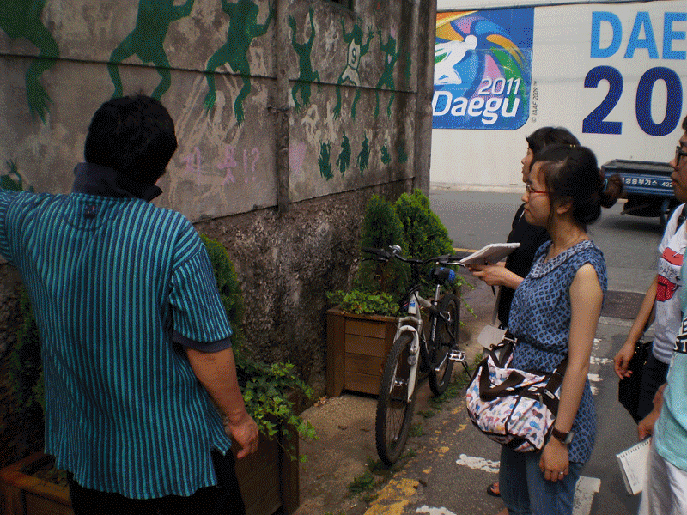
2011년 7월 27일 수요일
♥ 삼덕동 탐방 및 마고재(마을 미술관 청소) 청소
♥ 태국어 수업 ♥ 한.일 시각장애인 캠프 O.T
Notes:
셋째 날입니다. 저희 숙소가 있는 곳은 삼덕동이라는 곳인데, 이곳은 삼덕동마을만들기운동이 진행되고 있습니다. 저희가 머문 숙소가 담장허물기 제1호집이고, 담장을 허물 수 없는 집은 대신 벽화를 그림으로써 마을만들기 운동에 함께 동참하고 있습니다. 간사님과 함께 삼덕동을 탐방하고 나서 마을미술관인 마고재를 함께 청소하는 시간을 가졌습니다. 오후에는 처음으로 태국어 수업을 들었는데 선생님이 아직 한국어가 미숙하지만 열심히 가르쳐 주시려는 모습에서 많은 감동을 받았습니다. 태국팀은 이렇게 ngo인턴십 기간동안 총 5번의 태국어 수업을 들었습니다. 그리고 다음주부터 참가하게 될 한일 시각장애청소년 교류캠프 OT도 들었습니다.

Slide 6
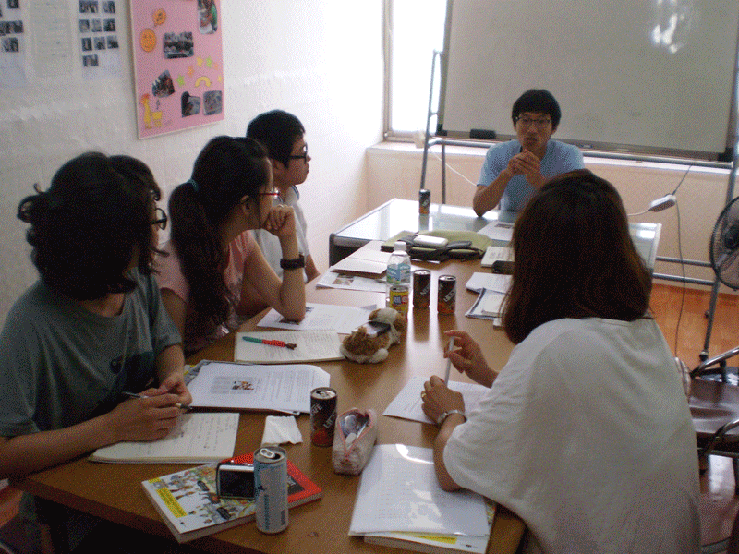
2011년 7월 28일 목요일
♥ 희망자전거 및 사회적 기업에 관한 설명
♥ 태국어 수업 ♥ 삼덕동 지역아동센터 청소
Notes:
넷째 날에는 대구y의 중심사업인 사회적기업에 대한 전반적인 설명을 들을 수 있었습니다. 이 시간을 통해사회적 기업에 대해 이해하고 현재 부족한 부분과 앞으로 해결해나가야 할 과제들에 대해서도 깊게 생각해 볼 수 있었습니다. 대구y에서는 재생자전거와 아트바이크, 바이크씨어터사업을 진행하고 있는 희망자전거제작소와 생태습지문화공간형성에 기여하고 있는 신천에스파스, 그리고 공정무역상품을 판매하는 peace trade, 이렇게 세가지 사회적기업을 운영하고 있습니다. 오후에는 두번째 태국어수업을 들었고 저희숙소인 삼덕동 지역아동센터를 청소하는 시간을 가졌습니다.

Slide 7
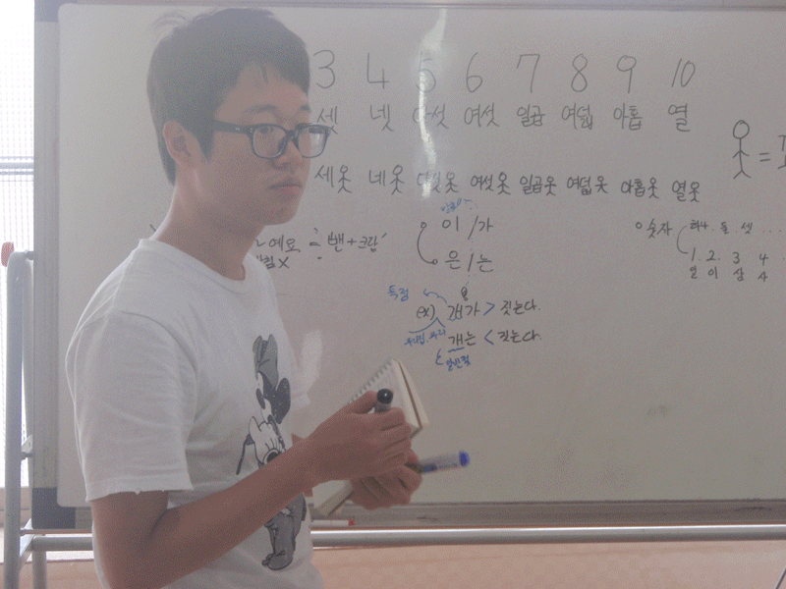
2011년 7월 29일 금요일
♥ 한국어교수법 배우기 I
♥ 한.일 시각장애인캠프 준비
Notes:
다섯째 날에는 한국어 교수법에 대해 배웠고, 이 시간에는 직접 태국아이들에게 숫자를 가르치는 시범수업도 진행하였습니다. 사진은 열 꼬마 인디언 노래를 이용해 시범수업을 하는 사진입니다. 오후에는 한일 시각장애청소년 교류캠프를 준비하는 시간을 가졌습니다.

Slide 8
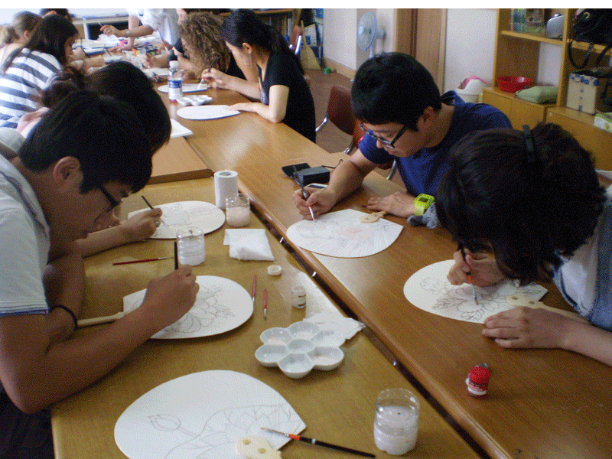
2011년 7월 30일 토요일
♥ 대구 Y 한국어수업 참관 ♥ 부채만들기
♥’20대의 나이로 외국에서 생활하기와 의미찾기’ 특강
Notes:
여섯째 날에는 한국어수업을 참관하였고, 외국인들과 부채를 만들면서 교류하는 시간을 가졌습니다. 오후에는 간사님과 함께 “20대의 나이로 외국에서 생활하기와 의미찾기’를 주제로 특강을 들었습니다. 특강을 통해 현지 y에 대한 이야기도 많이 들을 수 있었고 현지에서 활동할 때의 마음가짐과 자세에 대해 다져볼 수 있었습니다.

Slide 9
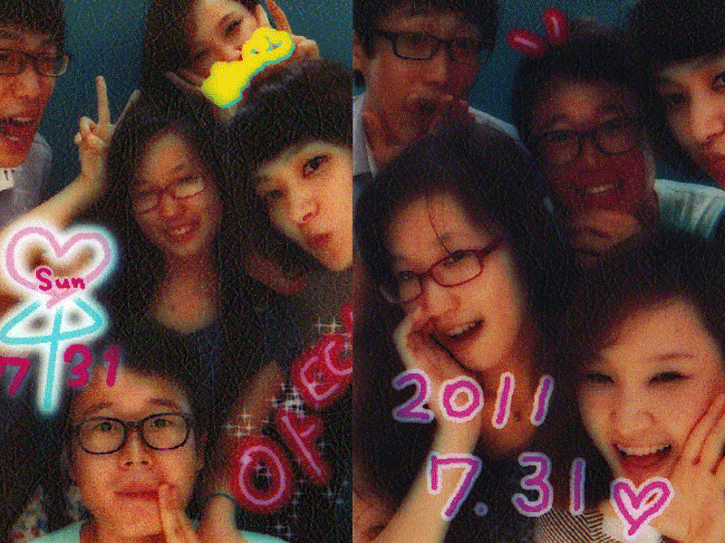
2011년 7월 31일 일요일
♥ 국내연수 첫 휴일
Notes:
대구에 온지 일주일째 되는 날에는 첫 휴일을 선물 받았습니다. 그래서 다같이 백만년만에 스사도 찍고, 오락실에 가서 게임도 하고, 상현오빠의 펌프실력까지 확인해 볼 수 있었습니다. 저녁에는 대구에서 유명한 곱창골목에 가서 곱창을 드링킹하면서 즐거운 시간을 보냈습니다.

Slide 10
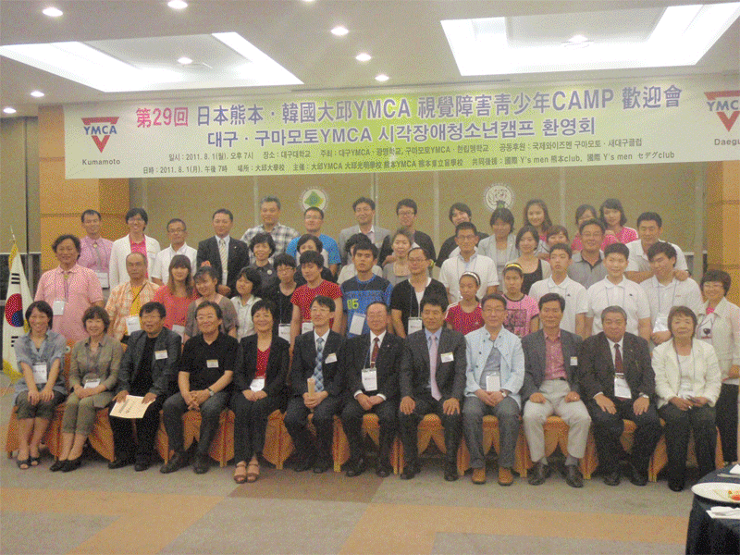
2011년 8월 1일 월요일~ 8월 3일 수요일
♥ 8월 1일 : 태국어 수업 ♥ 한일 시각장애청소년 교류캠프
♥ 8월 2일 : 한일 시각장애인청소년 교류 캠프
♥ 8월 3일 : 한일 시각장애인청소년 교류캠프 ♥ 태국어 수업
Notes:
8월1일부터 3일까지는 한일시각장애청소년 교류캠프에 함께 하였습니다. 첫날에는 환영회를 하면서 시작장애청소년들의 오카리나 연주도 들을 수 있었고 함께 춤을 추면서 교류하는 시간을 가졌습니다. 다음날에는 대구시민안전테마파크에서 지하철재난을 체험하였고 지진과 산불, 폭우 등에도 대처하는 방법을 배웠습니다. 그 다음에는 광명학교로 이동하여 학교기업을 탐방하였습니다. 마지막날에는 대구y의 사회적기업인 에스파스에 방문하였습니다. 한일 시각장애청소년 교류캠프를 함께하면서 아이들을 어떻게 대해야하고, 그곳에서의 우리들의 역할을 무엇이며 우리들은 어떤 태도를 가져야하는지에 대해서도 많이 생각해 볼 수 있었습니다.

Slide 11
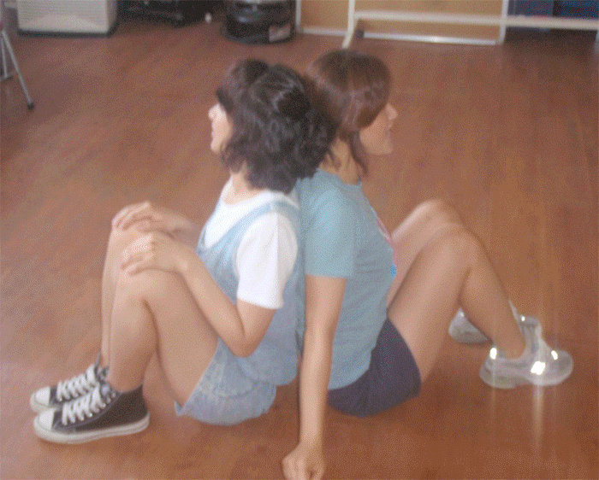
2011년 8월 4일 목요일 ~ 8월 5일 금요일
♥ 8월 4일 : 공동체놀이 ,놀이 기획 및 시연 ♥ 유치원 시범수업
♥ 8월 5일 : 태국어수업 ♥ 유치원 시범수업 ♥피드백
Notes:
4일에는 공동체놀이를 배우고 직접 기획하고 시연하면서 태국에 가서 어떤 놀이를 하면 더 즐거워하고 친해질 수 있는지 생각해보았고, 처음으로 유치원 시범수업을 진행하였습니다. 첫시간에는 아이들이 통제가 안되서 수업진행을 원활히 하지 못했었는데 피드백을 통해 수정하면서 두번째 시범수업때는 만족할 만한 수업을 진행할 수 있었습니다. 직접 수업을 진행해보니 그동안 우리가 미쳐 신경쓰지 못해 놓쳤던 부분에 대해서 다시 꼼꼼히 살펴볼 수 있던 좋은 경험이었습니다. 모든 일정이 끝나는 5일에는 간사님들, 5기 선배들과 피드백을 하는 시간을 통해 지역 ngo인턴십 동안 느꼈던 점을 공유하고, 5기 선배들에게 실질적으로 도움이 되는 이야기들을 들을 수 있었습니다.

Slide 12
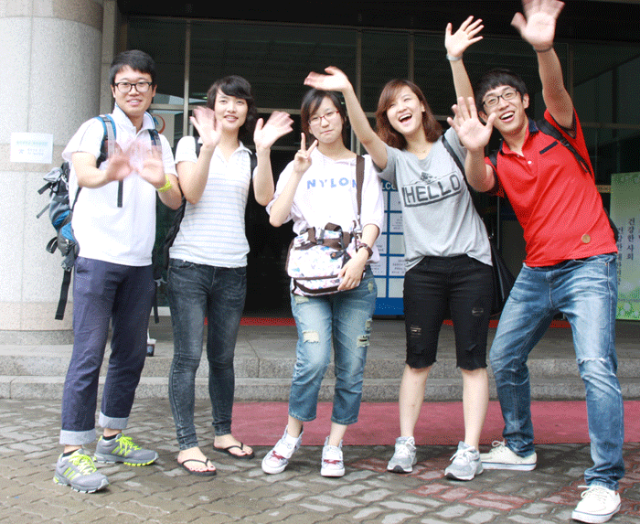
Thank you!
Notes:
하루하루의 일정을 통해 더욱 가까워지고, 태국을 생각하게 되고, 매일의 피드백으로 각자의 생각을 공유하면서 함께 같은 방향을 향하도록 할 수 있던 시간들이었습니다. 그만큼 많이 배우고 느낄 수 있도록 도와주신 대구y간사님들께 감사함을 느끼며 발표를 마치도록 하겠습니다. 고맙습니다.

